Slide 1

电商平台移动前端框架构建
@vczero 王利华

Slide 2




电商平台关注什么
流畅的购物体验
性别的差异，强调“逛”的体验
性能流畅
界面美观
及时促销 & 活动
及时更新
动态配置，多套模板
业务先行，体验先行

Slide 3

美囤M站现状
现状
多页
全部手动拼接字符串，没有模版
第三方库引用很多，代码体积较大
滚动（横向 & 列表）效果差
没有针对大屏设备做适配，例如pad
没有模块化
没有组件化
重构，困难重重，支付链路必须确保无一异常
不重构，代码越来越混乱，体积越来越大！
必须保留
多页 & SEO
考虑目前团队的现状
业务先行，动态第一

Slide 4
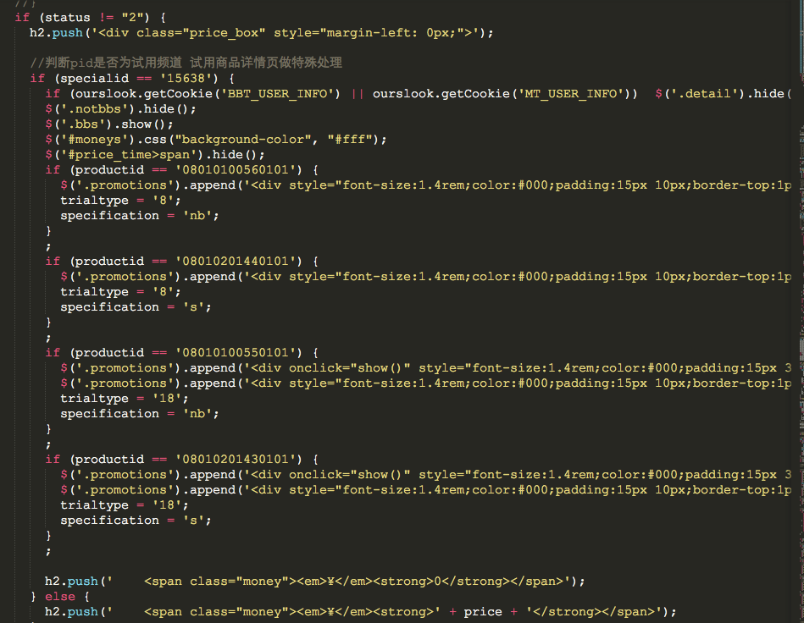
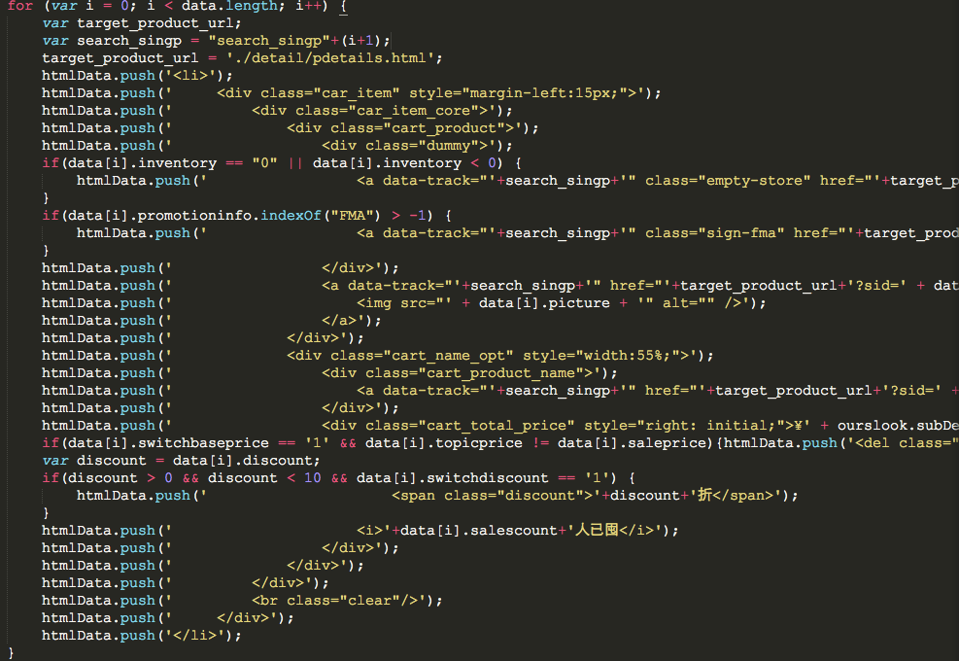
疯狂的代码
代码总是那么宠辱不惊，有持无恐！
创业团队，实现功能永远是第一位；向往者致敬！

Slide 5
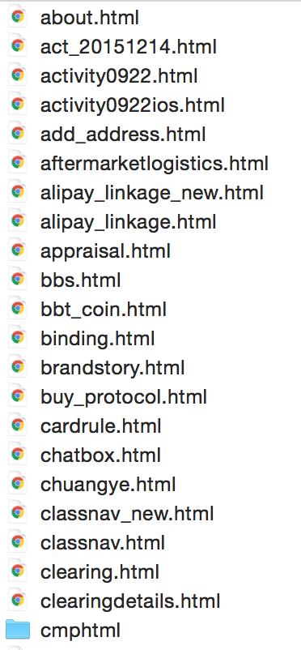
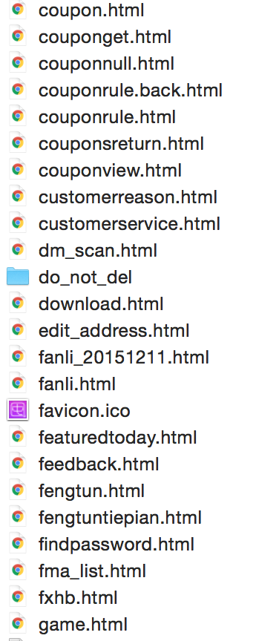
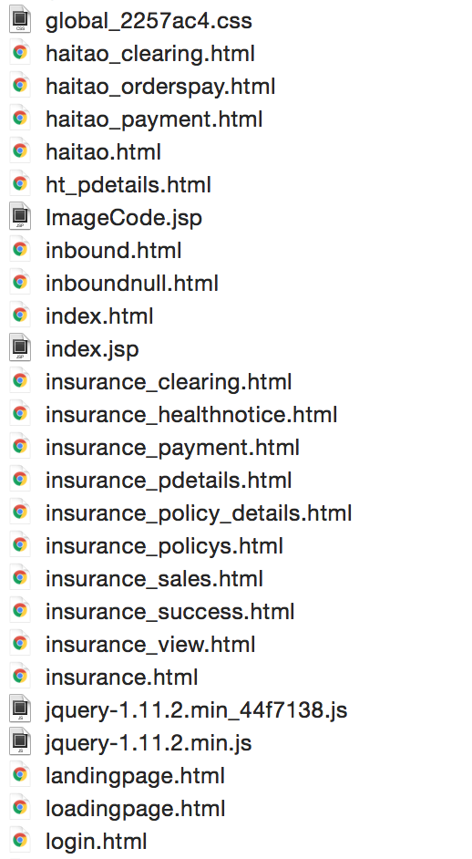
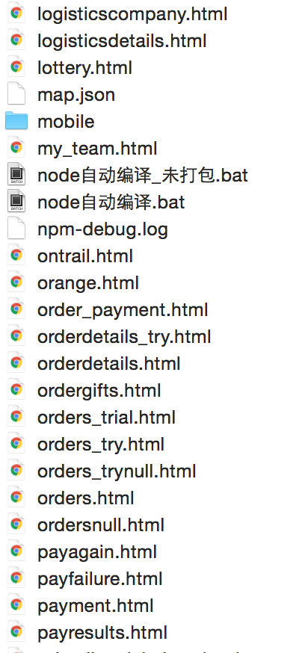
疯狂的代码结构
后面还有2*n个文件，不忍直视.....

Slide 6
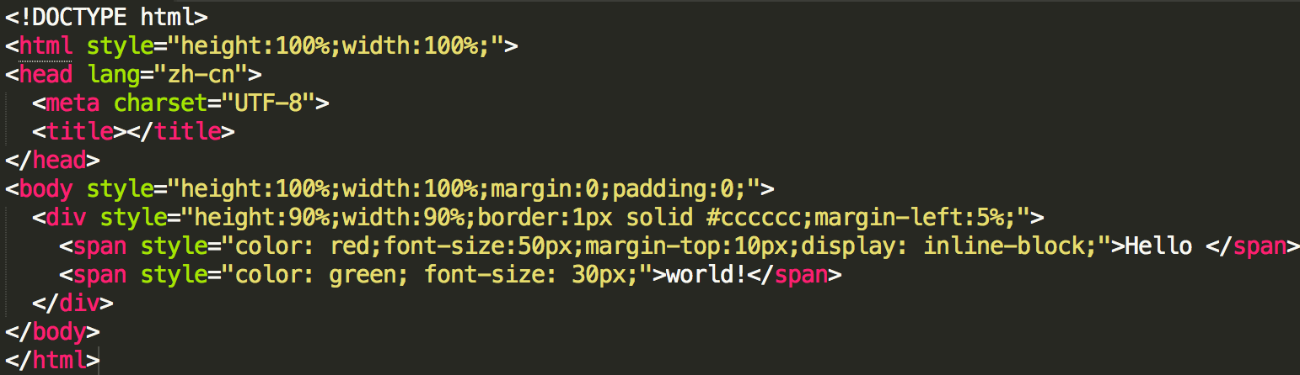
原始的方式！吐槽？
1. 最原始的方式真的不好？
符合浏览器解析原理（最野蛮，最快感！ ）
没有样式选择器，不关心keyselector ! 渲染树最小渲染，不必构建十分复杂的样式结构...
从上到下下载，从上到下解析
Too young, too naive
快速开发，一次发布
BUT……

Slide 7

解放双手，人类的天性
保持冲动，保持野蛮：人类因为冲动得以延续和发展.......
理性克制主观：充分发挥主观能动性，但是必须在客观的限制下；用工具代替人类重复性劳动提高生产力
目标
css文件不要全部放入一个文件，影响下载和css渲染结构的快速构建；
不要手动拼接字符串，可以定义模版；
样式独立，且同模板同步下载；
最小颗粒度的渲染，单一组件渲染；
按序加载，充分利用JavaScript的异步；
初始化代码体积最小，防止页面组赛；
符合电商的特点，可以快速切换模版：运营同学，一点都不可爱，但是可以敬
代码可维护，解放双手，提供生产力。

Slide 8

M-Fast
为什么不选择市面上的框架？ 普适性 VS 业务性？各种框架层出不穷……
为什么需要框架？ 代码越写越乱是必然事件；但是在框架的整体下，情况会好很多。

Slide 9


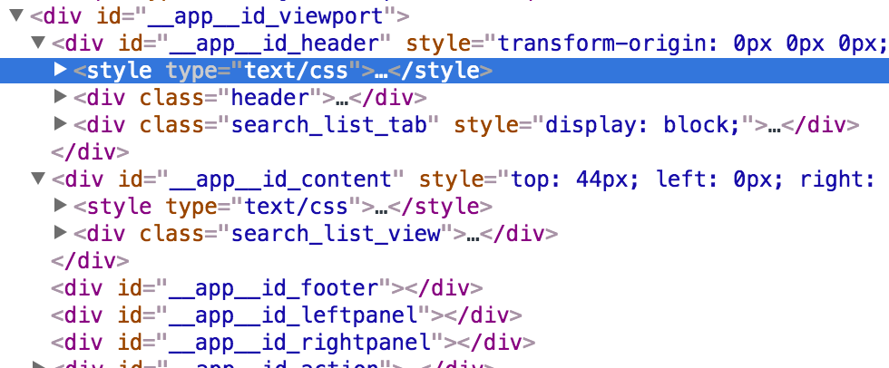
M-Fast框架设计
PageManager
组件化
模块化
初始化页面
框架
生命周期
预加载公共模块
Header
Footer
page Parse
加载组件
公共头初始化
公共底初始化
Slide
……
template
页面解析完成
业务
按需异步加载
tpl prerender
1 Page
List
防止初始化阻塞
page mount
绑定事件
Tab
……
web components思想和理念
view 和 controller分离
JavaScript成为主角，可操控性较强

Slide 10












框架流程
3rd
template-html
UI 组件
template-js
Utils
UI Component API
config
Class
入口页面
fast.js
重写require unload
UIView
Page Manager
Plugins
回调加载
业务tpl-module
main controller
继承Page Manager
框架UI组件
JS逻辑代码

Slide 11
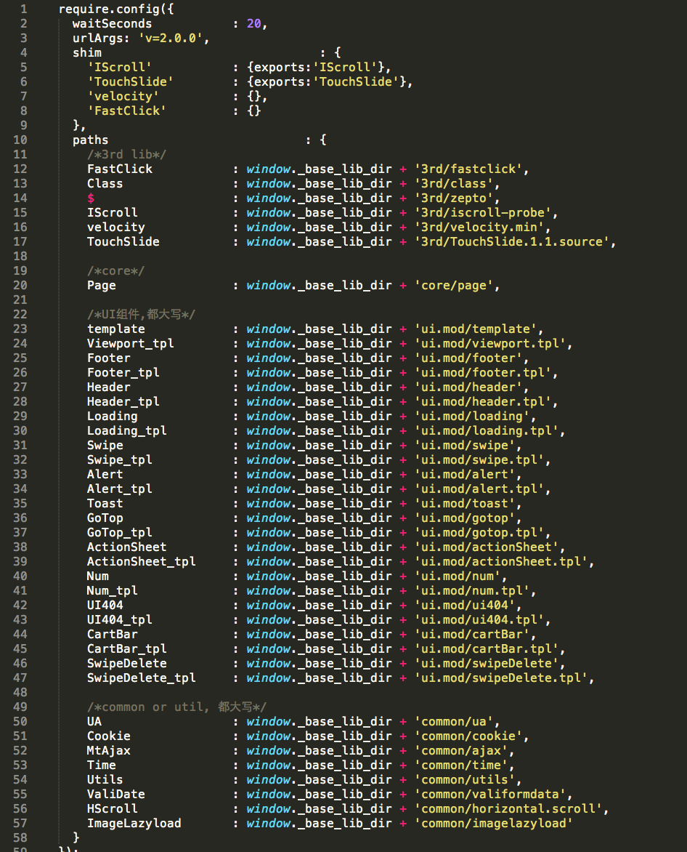
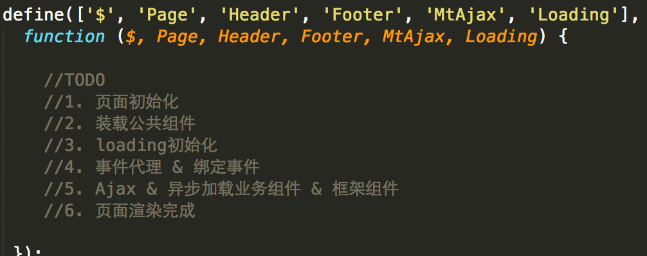
1. 模块化
模块加载器的选择：requirejs、webpack......
1. 选择很重要，理性大于偏好
2. 一个优秀的加载器必须合理地解决业务场景的问题和需求

Slide 12
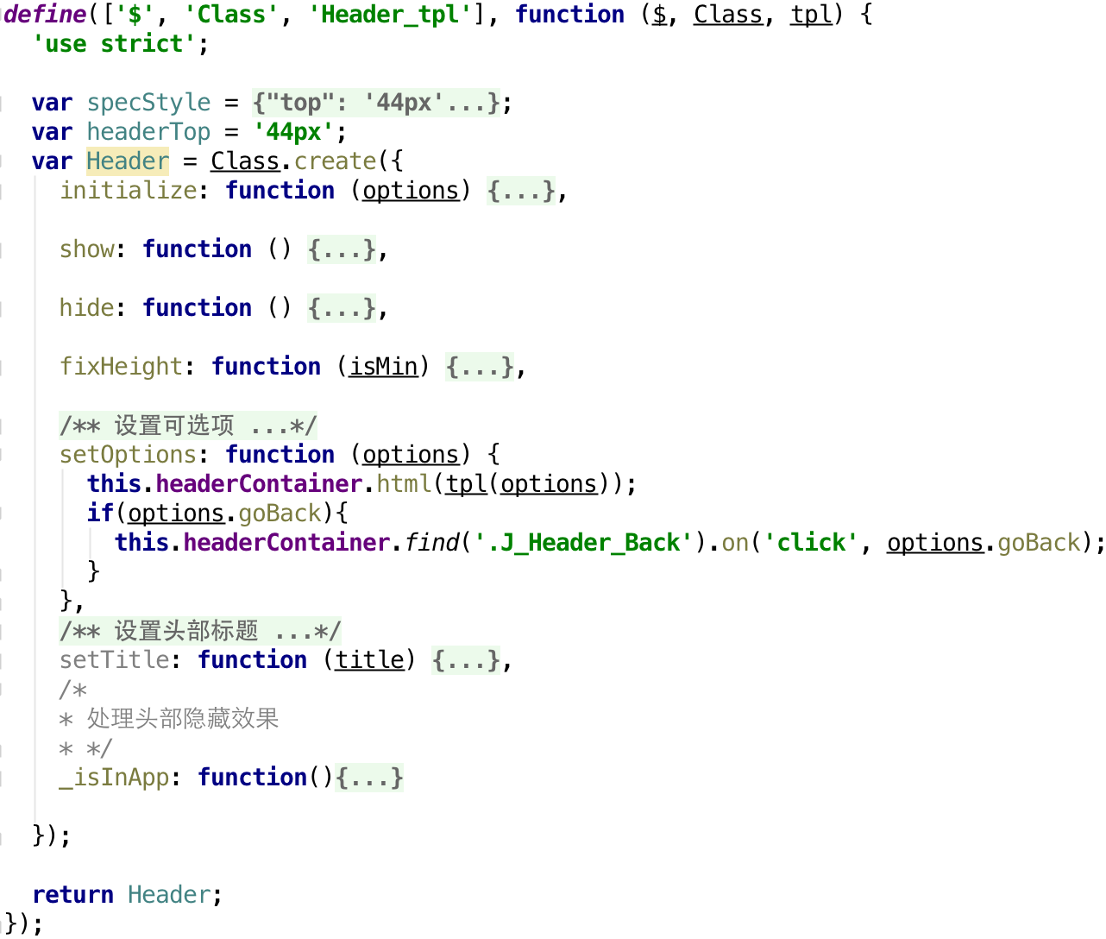


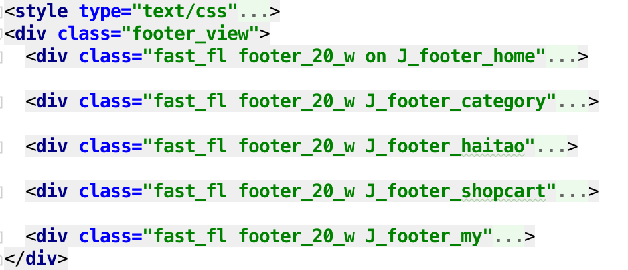
2. 组件化
引用模板
UI组件
预编译
组件化
业务代码组件化
工具类 & 插件
web components思想
样式独立可维护 & JS、模板、样式按需加载

Slide 13
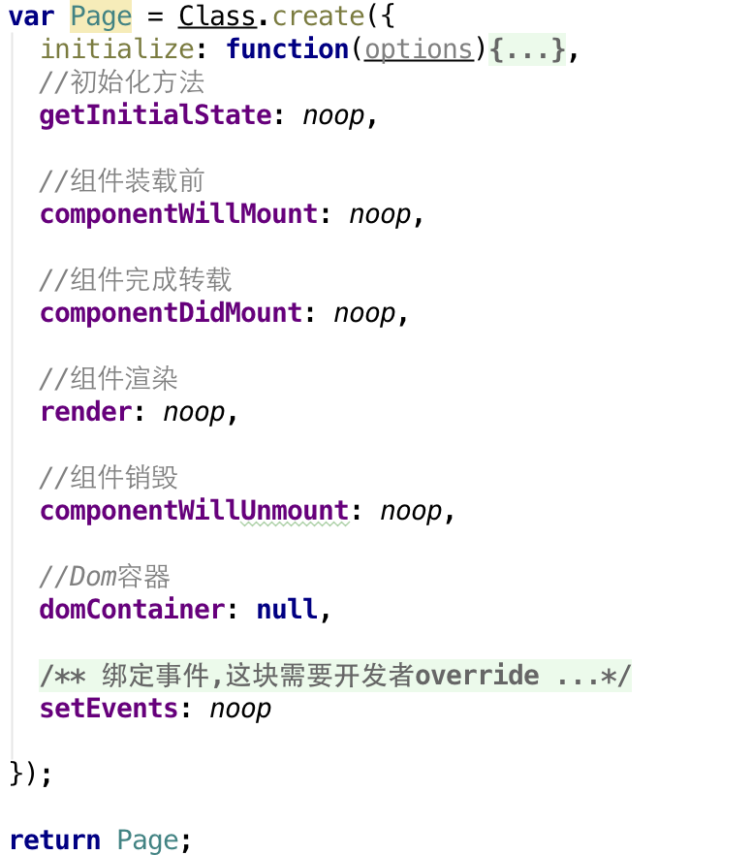
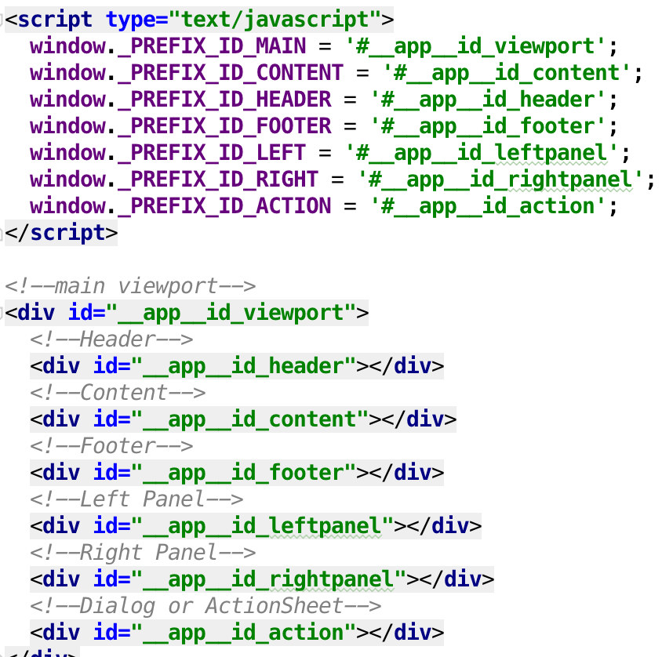
3. 生命周期 & Page Container
每个容器各司其职
初始化页面
加载组件
绑定事件
页面解析完成
1. 不做过多的约束；自由的代价
2. 规范流程

Slide 14
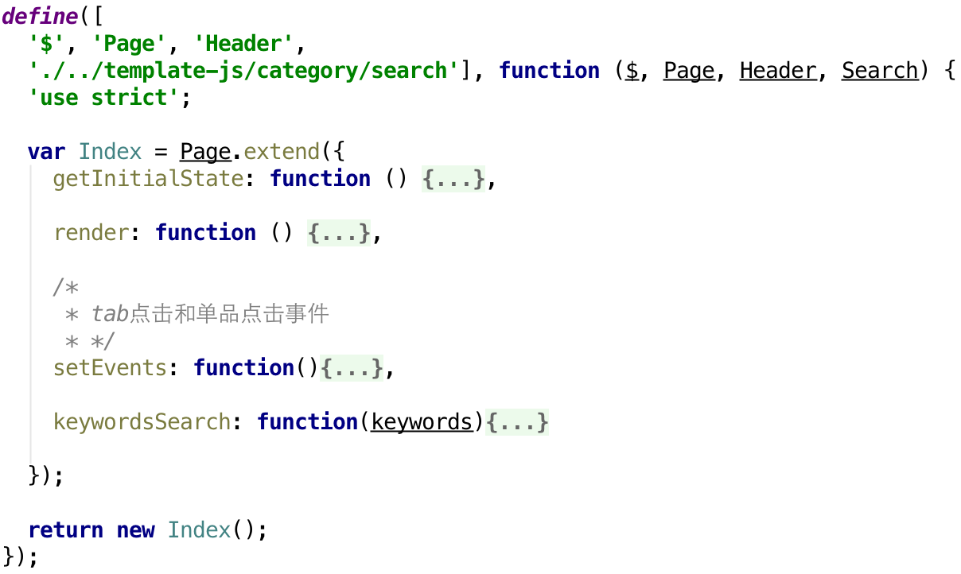
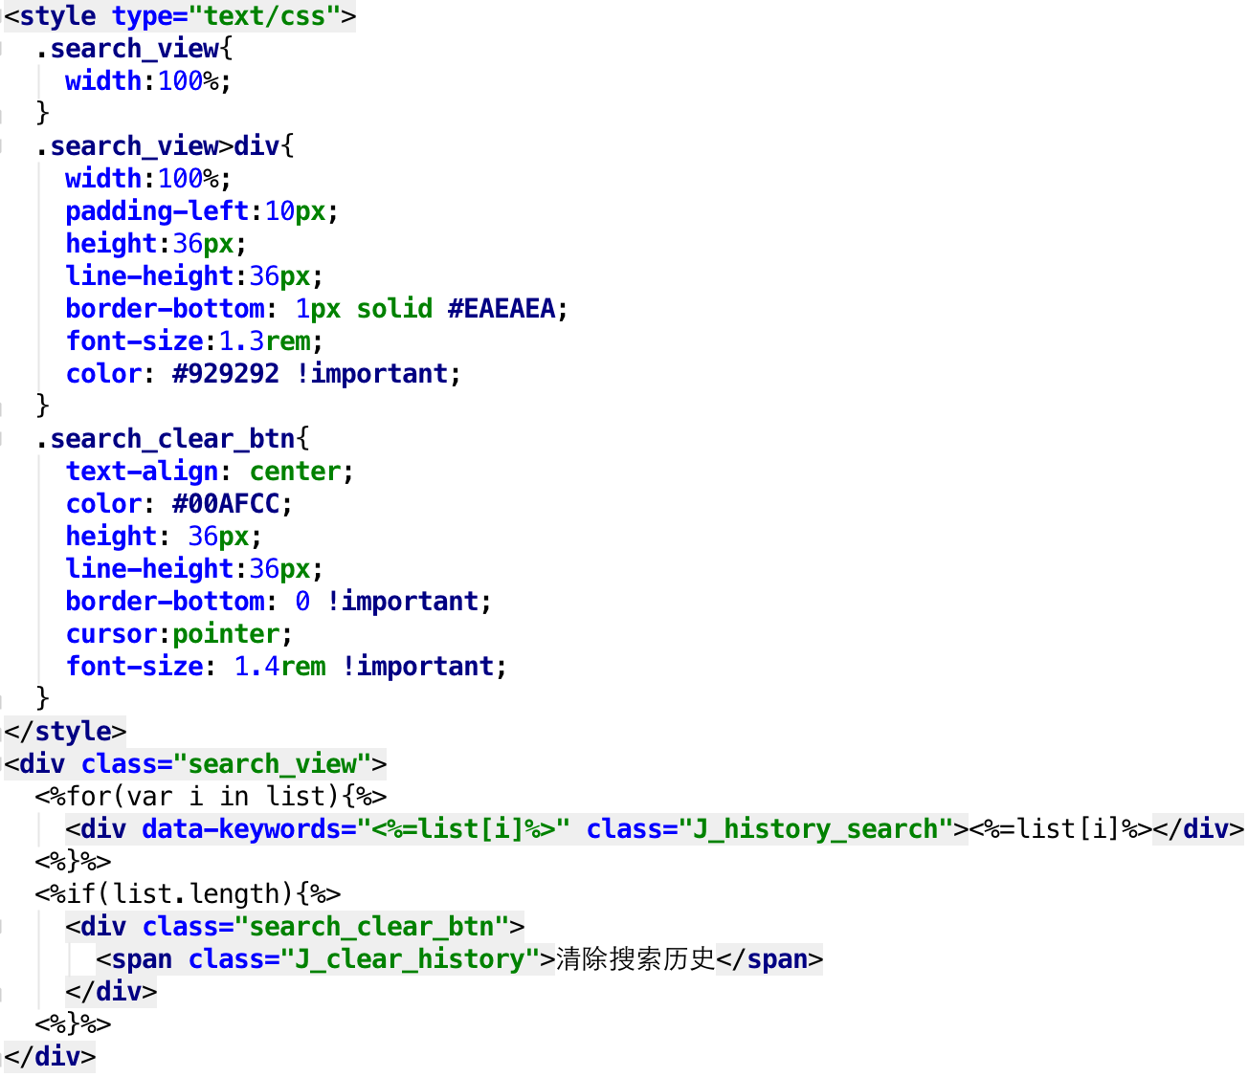

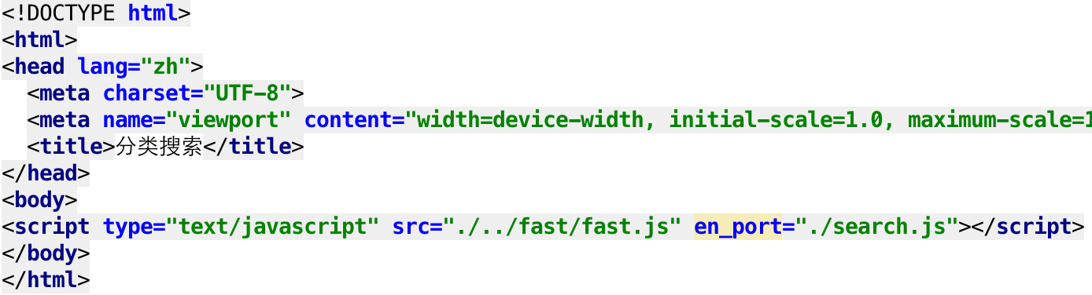
4.view & controller
View
Model
入口文件即main controller

Slide 15



5.Hybird支持
4Wechat
1. H5的价值：分享 & in App
3rd登陆
2. 一套代码
in Browser & in App & in Other WebView
m-fast
+
h5-fast
+
plugins
宝宝树孕育
支持美囤
4Native App
宝宝树时光
3rd Apps
FAST FRAMEWORK

Slide 16

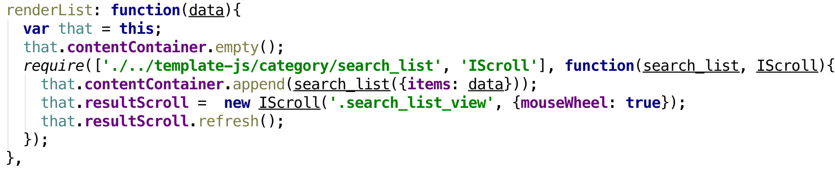
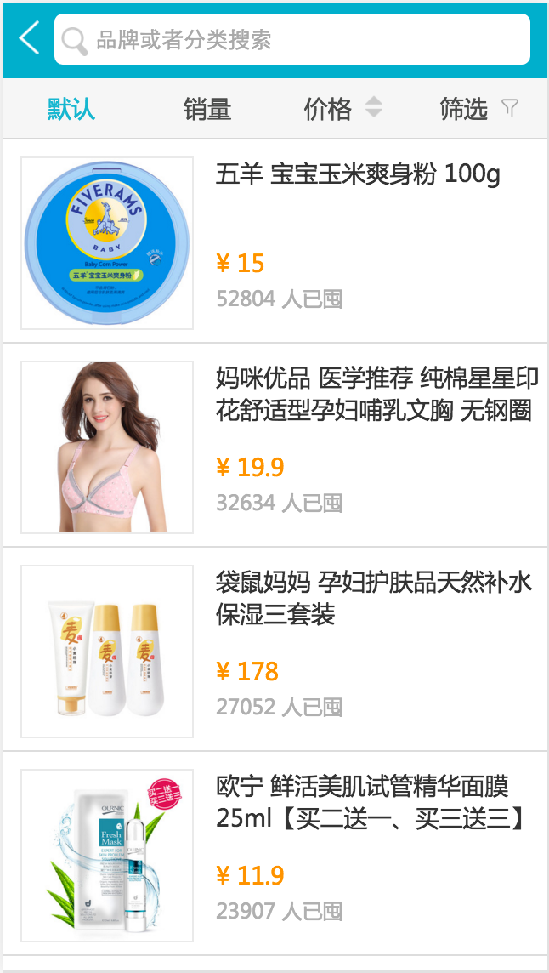
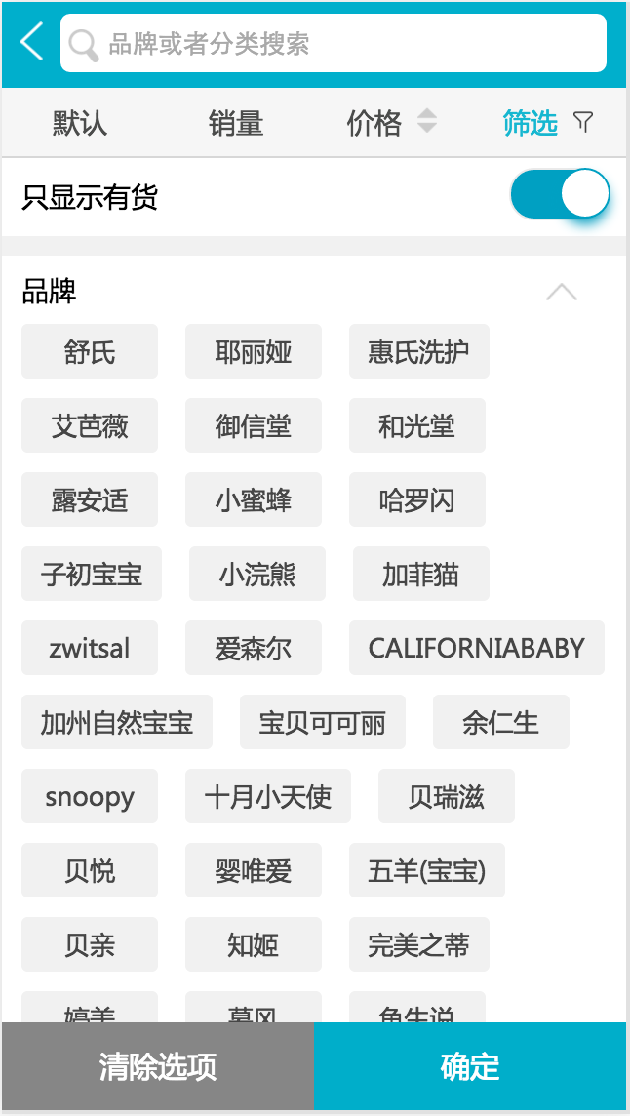
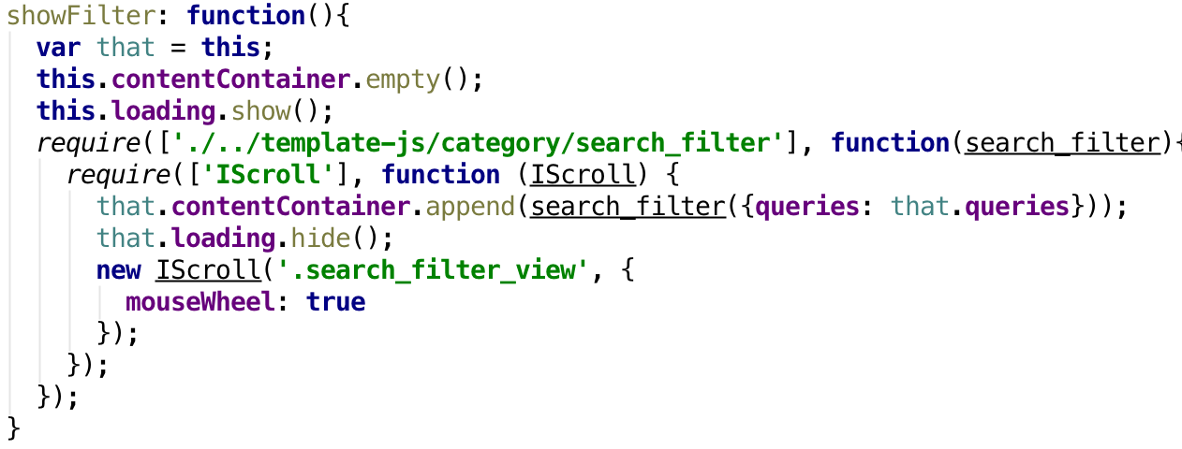
6.业务组件化
框架组件
Header
Tab
Footer
UISwitch
Search
Loading

Slide 17

7.其他
1. iScroll支持
template-1
2. Fastclick支持
3. 多页里嵌入单页
template-2
4. 存储：localStorage、sessionStorage、cookie
动态require
template-3
5. 电商动态配置
根据REST接口加载对应模版
template-4
6. artTemplate & tmodjs 本地预编译
7. 性能优化......
…..

Slide 18
回看框架流程
3rd
template
UI 组件
template-mod
Utils
UI Component
config
Class
入口页面
fast.js
require
UIView
Page Manager
Plugins
回调加载
业务tpl-module
main controller
继承Page Manager
框架UI组件
JS逻辑代码

Slide 19
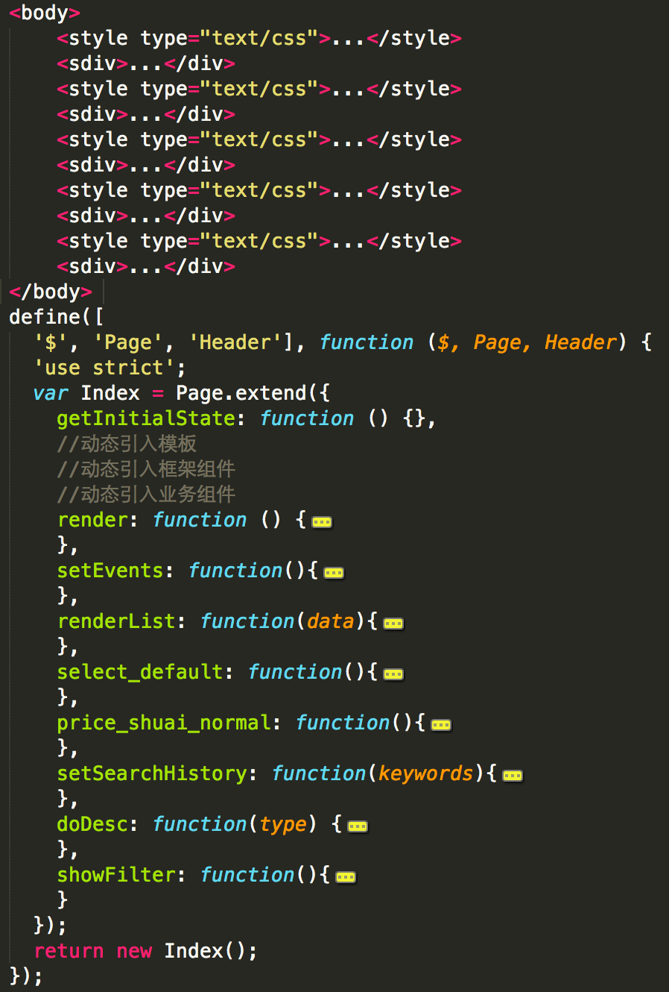
大道至简
何须架构，必须野蛮
解放双手

Slide 20


